Slide 1
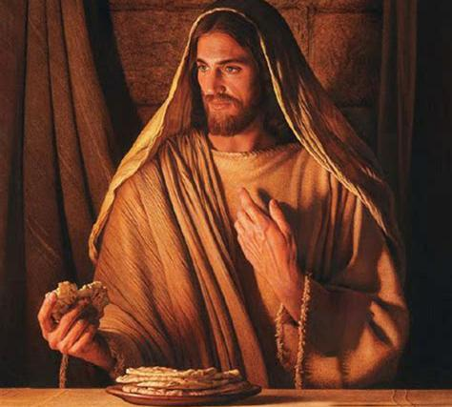
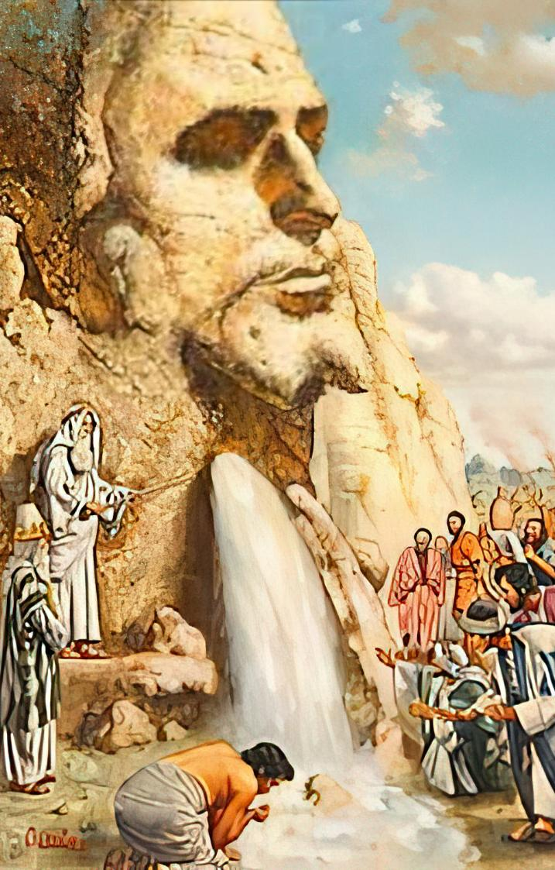
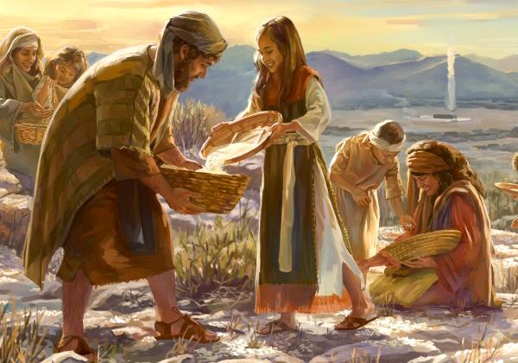
命のパンと
水
2025年8月16日 第7課

Slide 2
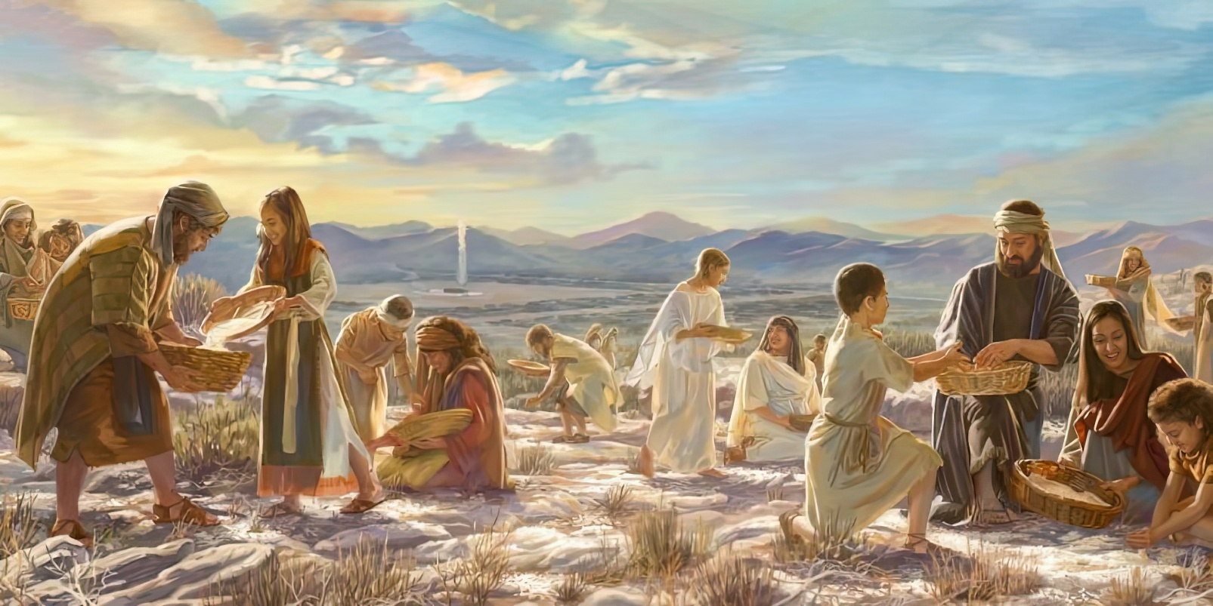

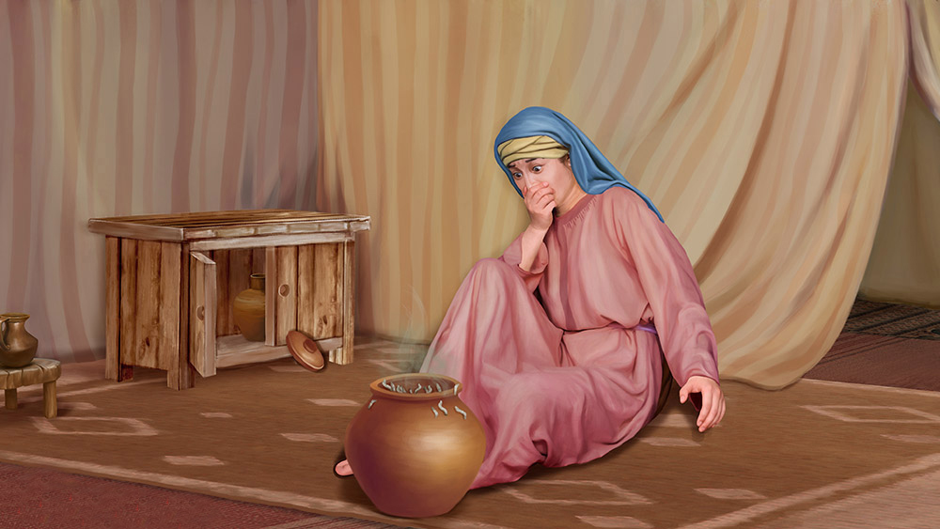
そこで主はモーセに言われた、
「あなたがたは、いつまで
わたしの戒めと、律法とを
守ることを拒むのか。
見よ、主はあなたがたに安息日を
与えられた。ゆえに六日目には、
ふつか分のパンをあなたがたに
賜わるのである。おのおのその所にとどまり、七日目にはその所から 出てはならない」。
こうして民は七日目に休んだ。
出エジプト記 16:28–30 口語訳

Slide 3
主はモーセに言われた。
「あなたたちは、いつまでわたしの 戒めと教えを拒み続けて、
守らないのか。
よくわきまえなさい、主があなた
たちに安息日を与えたことを。 そのために、六日目には、主はあなたたちに二日分のパンを与えている。 七日目にはそれぞれ自分の所に とどまり、その場所から出ては ならない。」
民はこうして、七日目に休んだ。
出エジプト記 16:28–30 新共同訳

Slide 4

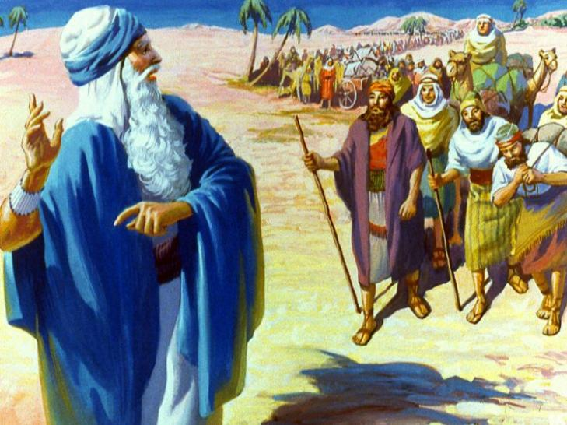
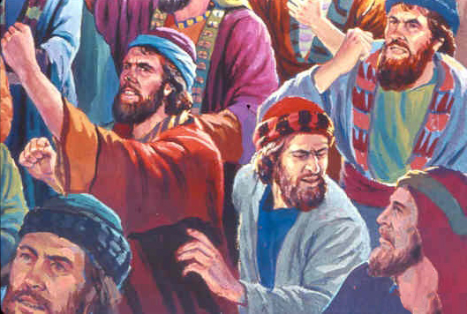
彼らはついにエジプトの国境を越え、乳と蜜の流れる地、カナンへの道を歩み始めた。
3日間、すべてが完璧に見えました。しかし、食料は底をつきつつありました。砂漠に住む200万人の人々に、どうやって食料を供給すればいいのでしょうか？
人々は、問題の兆候が少しでも現れると、不平を言い始めました。エジプトで死んだ方がましだったのです！明らかに、彼らの信仰は成長し、強められる必要がありました。そこで神は彼らに水とパンを与え、敵から守り、組織化を助けました。
（日）苦い水 (出 15:22-27)
（月）ウズラとマナ (出 16:1-36)
（火）岩から出た水 (出 17:1-7)
（金）挙げられた手 (出 17:8-16)
（水）エトロ (出 18:1-27)
（木）命のパンと水（ヨハネ6:46-58）

Slide 5

「ヘブル人のいろいろな経験は、彼らがカナンの約束 の地へ入るための準備の 学校であった。神は、今日の神の民が、古代イスラエル人の経験した試練を、 へりくだった心と教えを受ける精神をもってふりかえり、天のカナンに はいる準備に役立てるように望んで おられる。 」
EGW (人類のあけぼの第26章)

Slide 6


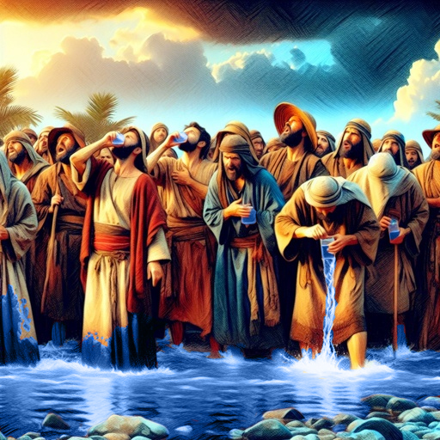
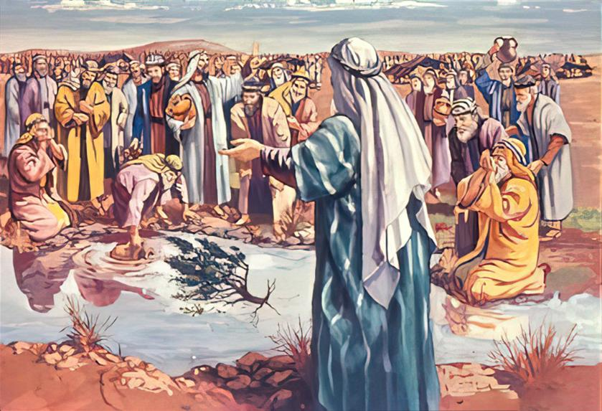
苦い水
彼らはメラに着いたが、メラの水は苦くて飲むことができなかった。それで、その所の名はメラと呼ばれた。(出エジプト記 15:23)
神が私たちと共にいるなら、どうして私たちに悪いことが起こるでしょうか？これが紅海を渡った後のイスラエルの人々の哲学だったようです。
彼らはその水が飲めないことに気づき、「何を飲めばいいのでしょうか」と不平を言いました（出15:24）。神は彼らが到着する前に水を清めることもできましたが、適切な時を待たれました。
神はまた、モーセに奇跡を起こすのを手伝ってくれるように頼み、木を投げて 水を清めるように頼んだ
（出 15:25）。
神は私たちが神の存在に気づき、神の命令を待ち、神に協力することを望んでおられます。
イスラエルが神の要求を満たし、神から与えられた律法に従うなら、彼らは悪から守られると確信できました
（出 15:26）。

Slide 7
あなたはどんな試練や困難を
自ら招いてきましたか。
あなたが神と協力すれば、
神 はあなたのために依然として
働き続けてくださると知ることで、
どんな慰めが得ら れるでしょうか。

Slide 8


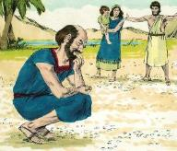
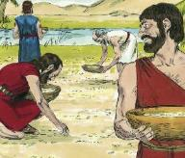
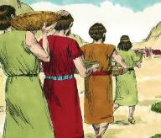
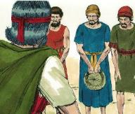
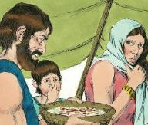
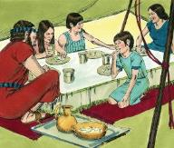
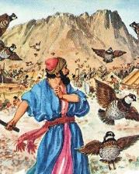
イスラエルの人々はそれを見て互に言った、「これはなんであろう」。彼らはそれがなんであるのか知らなかったからである。モーセは彼らに言った、「これは主があなたがたの食物として賜わるパンである。
(出エジプト記 16:15)
ウズラとマナ
肉を食べたいという欲求が、モーセとアロンに対する不平不満を引き起こした （出16:2-3）。しかし、実際は彼らは 神ご自身に対する不平不満を持っていた（出16:8）。 彼らの問題は何だったのか？
この天からのパンは本当に奇跡的だった：
彼らは過去を忘れた
彼らは現在の困難に焦点を当てた
約束された未来を見失っていた
太陽が昇ると 溶けた （出16:21）
同じ量が5日間降った（出16:16）
6日目には2倍降った（出16:22）
神は彼らにうずらを与えた後、40年間毎日食べられるだけのパンを与えて くださいました。 （出16:35）
土曜日には何も降らなかった（出16:26）
次の日まで残しておくと虫が付き臭くなっていた 出16:20）。
金曜日のものは土曜日まで損なわれなかった （出16:23-24）。

Slide 9
人は食べることが好きです。
私たちは食べることを
喜ぶように創造されました。
土か ら生じる豊富な食べ物は、
神が私たちに食べることだけでなく、
食べる物自体を喜ぶ ことを望んでおられる
ことを明らかにしています。
しかし、このすばらしい賜物であ る食べ物は、いかに悪用されうるでしょうか。

Slide 10


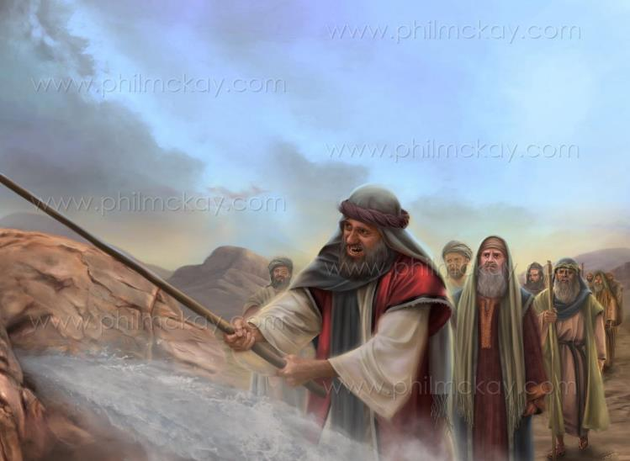
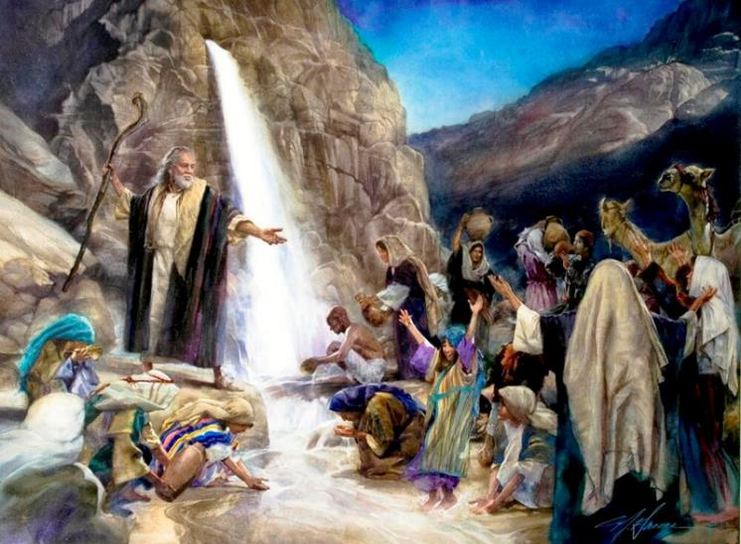
岩から出た水
見よ、わたしはホレブの岩の上であなたの前に立つであろう。あなたは岩を打ちなさい。水がそれから出て、 民はそれを飲むことができる」。モーセはイスラエルの長老たちの目の前で、そのように行った。(出エジプト記 17:6)
「主は私たちの中におられるのか、おられないのか」（出17:7 新改訳）。神は毎日天からパンを彼らに送っておられたのではないですか？彼らは雲の中にそれを見る ことができなかったのでしょうか？
イスラエルが示した不信仰は驚くべきものです。しかし、パウロは私たちが同じ不信仰の例に陥らないように警告しています（ヘブ3:12）。
彼らの不信仰にもかかわらず、イエスは自ら岩を割り、旅の間ずっと彼らに水を与え続けました。イエスは彼らに「離れずについて来た霊的の岩」だったのです（1コリ10:4）。
彼らにとっても、私たちにとっても、キリストは生命の源であり、永遠の命を与えるお方です。

Slide 11
今、あなたが神に信頼する
必要があることは何ですか。
どうすれば、神の御心に従 い、
神が定められた時に行動されるのを
待つことができるでしょうか。
なぜ、そうす ることが
必ずしも容易ではないのでしょうか。

Slide 12

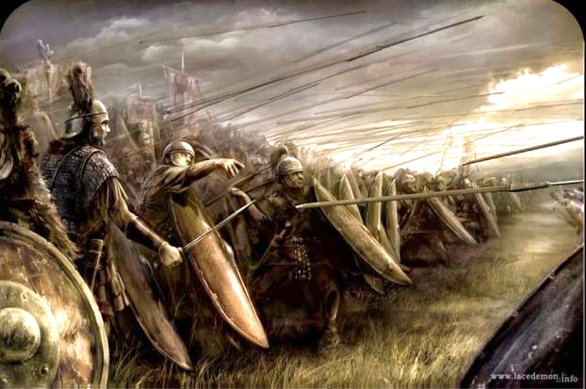
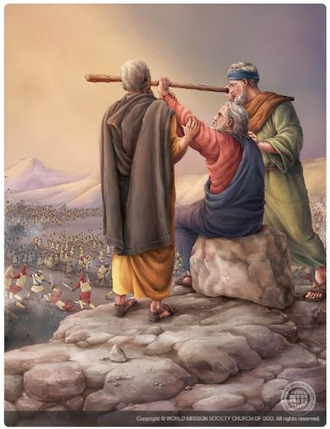
挙げられた手
ときにアマレクがきて、イスラエルとレピデムで戦った。(出エジプト記 17:8)
イスラエルが砂漠を進んでいくと、アマレク人が攻撃してきました。モーセはヨシュアに彼らを守るよう頼み、自分とアロンとホルは「神の杖」を持って山に登りました （出 17:8-10）。
アマレク人はなぜ攻撃したのですか？
彼らは神がエジプトで何をなさったかを聞いていました。しかし、 他のカナン人とは異なり、彼らは恐れませんでした。彼らは神を嘲り、神の民を攻撃することで神に逆らい、自分たちが神よりも強いことを証明しようとしたのです（出17:16）。
モーセが神の杖を上げている間、イスラエルは勝利を収めました。しかし、彼の腕が疲れると、イスラエルは敗北しました（出17:11）。
行動の重荷を他の指導者たちが分かち合う時が来ました。アロンとホルはモーセを支え、神の御業を成功させ、敵を打ち破るのを助けました（出17:12）。

Slide 13
アマレクには、真の神について学ぶ機会が
いかにあったかについて、エレン·ホワ イトが書いたこと(金曜日の引用文)を
もう一度読んでください。
彼らの態度とエト ロ（エテロ）の態度を
比較してください。
なぜ神は、彼らに対してだけでなく、
イスラ エルが接触した古代世界の多くの
部族に裁きを下されたのか、
その理由につい て、
どんな教訓を得ることができますか。

Slide 14


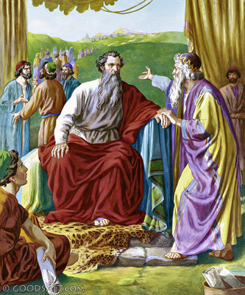
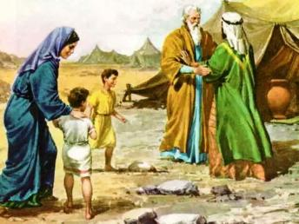
エトロ
また、すべての民のうちから、有能な人で、神を恐れ、誠実で不義の利を憎む人を選び、それを民の上に立てて、千人の長、百人の長、五十人の長、十人の長としなさい。(出エジプト 18:21)
神がモーセに告げたしるしを見て、エテロはツィポラとその息子たちとともにホレブに神を訪ねました（出3:12;、18:1-5）。
エテロはイスラエル人ではありませんでしたが、神を崇拝していました。そのため、エジプトでの出来事についてモーセから報告を受けた後、彼は神を賛美し、犠牲を捧げました（出18:8-12）。
翌日、モーセが一人で民全体を裁くのを見た後、神はモーセに責任を分担するようにという賢明な助言を与えました（出 18:17-23）。
モーセはこの助言における神の言葉を謙虚に受け入れ、義父の助言に従い、責任を担える者を選びました。
その特徴（出18:21）
神を畏れ有能な人
信頼に値する人
不正な利得を憎む人

Slide 15
モーセは、ヘブライ人（へブル人）でもないエトロ（エテロ）の言葉を無視することも
できたは ずですが、そうしませんでした。
その姿勢から、
どんな教訓を学べるでしょうか。

Slide 16


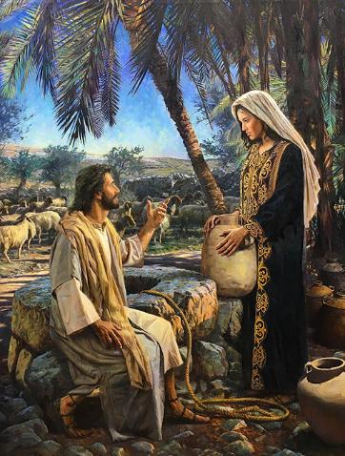
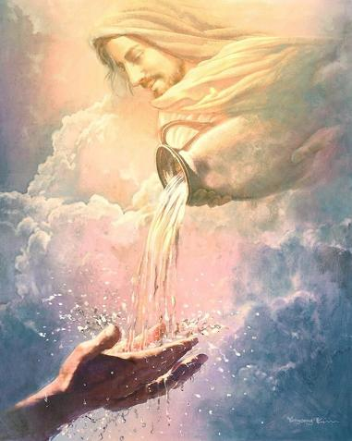
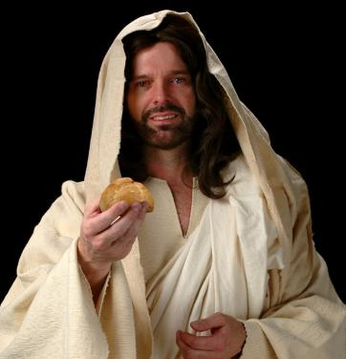
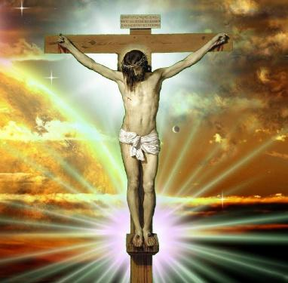
命のパンと水
わたしは天から下ってきた生きたパンである。それを食べる者は、いつまでも生きるであろう。わたしが与えるパンは、世の命のために与えるわたしの肉である」。(ヨハネ 6:51)
パウロは、出エジプトの物語は私たちの教訓のために書かれた、つまり私たちの生活に霊的に当てはまるものだと教えています（1コリ10:1-11）。
これらの物語は、貪欲、偶像崇拝、淫行、神を誘惑すること、そして噂話に対して私たちに警告を与えています。
さらに、イエスは岩からの水と天からのパンの物語を特に 自分自身に当てはめました。
イエスは聖霊を象徴する命の水を与えてくださるお方です （ヨハ4:14、 7:37-39）。イエスは、私たちの内なる平和、 喜び、幸福への渇望を満たすことができる唯一のお方です。
イエスは、ご自身が天から降って来た真のパンであると言われました。そのパンとは、イエスご自身の肉です（ヨハネ6:51）。それは十字架上で砕かれたイエスの体であり、それを 「食べる」すべての人、つまりイエスを救い主として受け入れ、日々イエスと交わるすべての人に救いをもたらすために捧げ られたのです。私たちの霊的な渇きと飢えを満たすことが できるのは、キリストだけです。

Slide 17
ヨハネ4:7～15、6:31～51を読んでください。私たちクリスチャンにとって、
ど んな真理がここで明らかにされていますか。

Slide 18

「世界の救い主は、すべての魂の必要を知っておられます。私たちが 抑圧され、衰弱している時、彼はそれを知っておられ、霊的な刷新を 供給してくださいます。彼に求めなさい。祈りに専念しなさい。 そうすれば、それは与えられます。イエスは命のパンであり、毎日 食べなければならないものです。彼は渇ききった魂と衰弱した魂のための命の水であり、すべての人々が彼の恵みに与かることができます。 地の貯水池はしばしば空になり、池は干上がります。しかし、キリストの中には、私たちが絶えず汲み取ることができる生ける泉があります。どれだけ汲み取り、他者に与えても、豊かさは残ります。供給が尽きる危険はありません。なぜなら、キリストは真実の尽きることのない泉だからです」
EGW (The Signs of the Times, April 22, 1897 非公式訳)

